Slide 1
DANIEL ŞI TIMPUL SFÂRŞITULUI
Studiul 2 pentru 14 aprilie 2018

Slide 2
„Împăratul a vorbit lui Daniel şi a zis: «Cu adevărat, Dumnezeul vostru este Dumnezeul dumnezeilor şi Domnul împăraţilor, şi El descoperă tainele, fiindcă ai putut să descoperi taina aceasta!»” (Daniel 2:47)

Slide 3
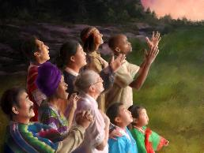
Fii credincios
Fii smerit şi depinde de Dumnezeu
Recunoaşte-L pe Dumnezeu (naşterea din nou)
Laudă-L pe Dumnezeu în orice circumstanţe
Daniel 1
Daniel 2
Daniel 4
Daniel 6
Daniel 3
Apără ceea ce crezi
Vieţile lui Daniel, Anania, Mişael şi Azaria prefigurează experienţa şi caracteristicile credincioşilor care trăiesc în timpul sfârşitului, aşa cum se prezice în cartea Apocalipsei.

Slide 4
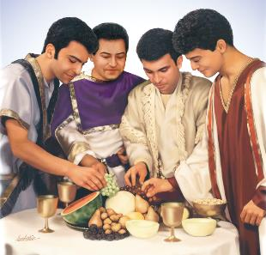
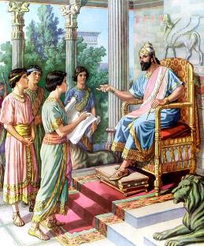
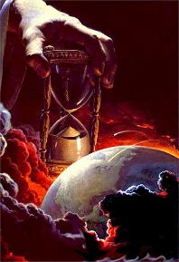
„Cine este credincios în cele mai mici lucruri, este credincios şi în cele mari; şi cine este nedrept în cele mai mici lucruri, este nedrept şi în cele mari.” (Luca 16:10)
FII CREDINCIOS
Daniel „Daniel s-a hotărât să nu se spurce cu bucatele alese ale împăratului” (Daniel 1:8). Această decizie a fost sprijinită de cei trei prieteni.
Credincioşia lui în acest mic aspect a fost recompensată de Dumnezeu oferindu-le „ştiinţă şi pricepere pentru tot felul de scrieri, şi înţelepciune” (Daniel 1:17).
Credincioşia lor în lucrurile mici i-a pregătit pentru a fi credincioşi şi în încercările mari pe care trebuiau să le înfrunte mai târziu.
Trebuie să ne păstrăm credincioşi ACUM în luptele mici ale vieţii, pentru a ne putea menţine credincioşi în timpul conflictului final. Doar agăţându-ne de Isus putem rămâne credincioşi în orice circumstanţă din viaţa noastră.

Slide 5
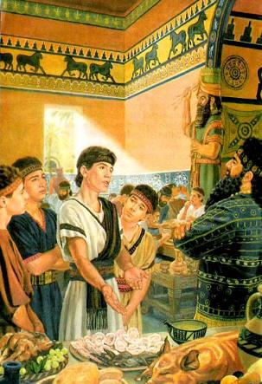
„Ce-ar fi fost dacă Daniel ar fi făcut compromis cu acei dregători păgâni şi ar fi cedat presiunii situaţiei, mâncând şi bând aşa cum era obiceiul la babilonieni? Acea singură ocazie de îndepărtare de la principiu le-ar fi slăbit simţul dreptăţii şi al oroarei faţă de păcat. Îngăduirea poftei ar fi atras după sine sacrificarea tăriei fizice, a clarităţii minţii şi a puterii spirituale. Un pas greşit ar fi condus cu siguranţă spre alţi paşi greşiţi, până ce legătura lor cu Cerul ar fi fost pusă în primejdie, iar ei ar fi fost târâţi în ispită...”
E.G.W. (Sfaturi pentru sănătate, pag. 66)

Slide 6
FII SMERIT ŞI DEPINDE DE DUMNEZEU
„Pe Tine, Dumnezeul părinţilor mei, Te slăvesc şi Te laud că mi-ai dat înţelepciune şi putere, şi mi-ai făcut cunoscut ce Ţi-am cerut noi; căci ne-ai descoperit taina împăratului!” (Daniel 2:23)
Daniel nu cunoştea nici visul, nici interpretarea. În faţa acestei crize, a demonstrat smerenie şi dependenţă.
S-a îndreptat spre Dumnezeu în rugăciune, demonstrând astfel dependenţă totală de Dumnezeu (Daniel 2:17-18)
Când a primit visul, a dat mai întâi slavă lui Dumnezeu (Daniel 2:19-23)
Înaintea regelui, a fost smerit şi I-a oferit întreg meritul lui Dumnezeu (Daniel 2:27-28)
Demonstrăm aceeaşi smerenie şi dependenţă pe care a arătat-o Daniel când înălţăm crucea lui Hristos în loc de pe noi înşine.

Slide 7
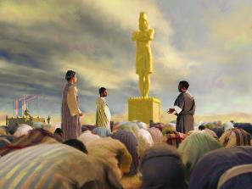
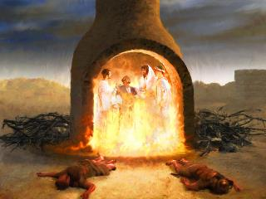
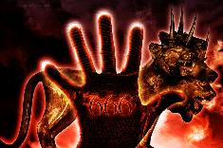
APĂRĂ CEEA CE CREZI
„Şi chiar de nu ne va scoate, să ştii, împărate, că nu vom sluji dumnezeilor tăi, şi nici nu ne vom închina chipului de aur, pe care l-ai înălţat!” (Daniel 3:18)
Singurul lucru sigur în câmpia Dura era că Şadrac, Meşac şi Abed-nego nu vor călca legea lui Dumnezeu.
Daniel 3
„a făcut o statuie de aur” (v. 1)
„oricine nu se va arunca cu faţa la pământ şi nu se va închina va fi aruncat în mijlocul unui cuptor aprins” (v. 11)
Apocalipsis 13
„a zis […]să facă o icoană fiarei” (v. 14)
„să facă să fie omorâţi toţi cei ce nu se vor închina icoanei fiarei” (v. 15)
Sunt dispus să apăr ceea ce Biblia învaţă chiar cu riscul să îmi pierd viaţa, serviciul, libertatea, prietenii …?

Slide 8
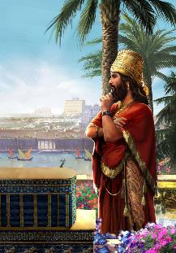
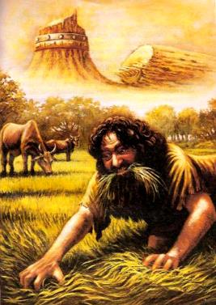
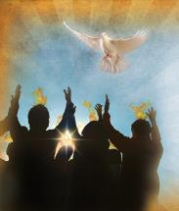
Recunoaşte-L pe Dumnezeu (naşterea din nou)
„Acum, eu, Nebucadneţar, laud, înalţ şi slăvesc pe Împăratul cerurilor, căci toate lucrările Lui sunt adevărate, toate căile Lui sunt drepte, şi El poate să smerească pe cei ce umblă cu mândrie!” (Daniel 4:37)
Demonstraţia înţelepciunii şi puterii lui Dumnezeu prin Daniel şi prietenii săi au făcut ca Nebucadneţar să-L recunoască ca Dumnezeu mare (Daniel 2:47; 3:28-29). Totuşi, nu L-a făcut dumnezeul său.
Doar atunci când Duhul Sfânt a lovit orgoliul monarhului, acesta a ştiut să recunoască autoritatea şi puterea lui Dumnezeu în viaţa sa (Daniel 4:34-37).
Asemeni regelui, mulţi se convertesc în ultimul moment. Mărturia noastră şi puterea Duhului Sfânt manifestat în „ploaia târzie” va produce convertiri fără precedent (Apocalipsa 18:1).

Slide 9
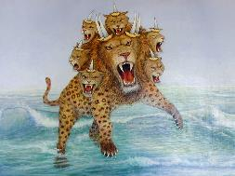
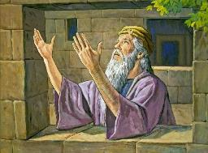
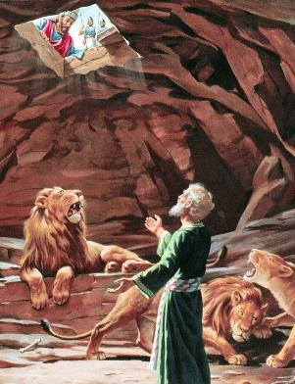
LAUDĂ-L PE DUMNEZEU ÎN ORICE CIRCUMSTANȚE
„Atunci împăratul a poruncit să aducă pe Daniel, şi să-l arunce în groapa cu lei. Împăratul a luat cuvântul şi a zis lui Daniel: „Dumnezeul tău, căruia necurmat Îi slujeşti, să te scape!” (Daniel 6:16)
De ce a continuat Daniel să se roage public când ar fi putut evita decretul de moarte rugându-se în particular?
A te închina lui Dumnezeu în secret, în acel moment, era sinonim cu a te închina regelui Dariu.
În timpul sfârşitului, „fiarei” i se vor închina toţi locuitorii pământului. A tăcea şi a te închina în secret va fi sinonim cu a-L nega pe Dumnezeu.
Daniel nu a început să se roage în acel moment, ci a continuat să facă ceea ce obişnuia să facă.
Dumnezeu ne oferă acum oportunitatea de a ne face un obicei din a-I fi credincioşi. Atunci, în faţa persecuţiei şi a morţii, El ne va întări.

Slide 10
„Trebuie să ne păstrăm fermi, ca o stâncă, fideli principiilor cuvântului lui Dumnezeu, amintindu-ne că Domnul va fi cu noi pentru a ne întări ca să putem înfrunta orice nouă situaţie. Să ne păstrăm totdeauna fideli în vieţile noastre principiilor dreptăţii pentru a putea avansa din putere în putere în Numele Domnului. […] Duşmanul încearcă să umbrească discernământul poporului lui Dumnezeu şi să-i slăbească eficienţa, însă dacă acesta lucrează în conformitate cu îndrumările Duhului lui Dumnezeu, Domnul va deschide porţi cu oportunităţi înaintea lui pentru a putea duce la bun sfârşit lucrarea de edificare a vechilor ruine. Va experimenta o continuă creştere, până ce Domnul va coborî din cer cu putere şi slavă pentru a pune sigiliul triumfului Său final peste credincioşii Săi. ”
E.G.W. (Biserica rămăşiţei, pag. 132)

